Slide 1
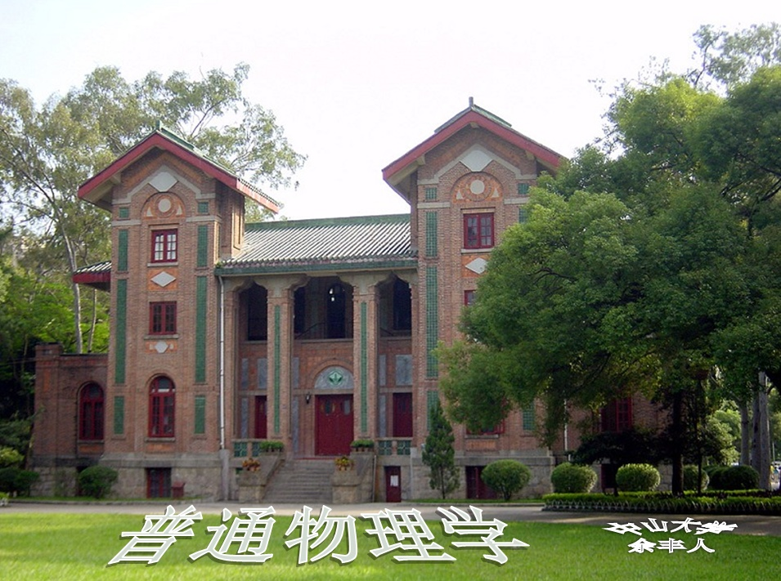

Slide 2
第6章 机械波
§1 机械波
§2 波的传播
§3 多普勒效应
§4 声波

Slide 3







§1 机械波
      一.细棒中的波
细棒，可等效成一批相互连接的微小弹簧振子，细棒中的波就是这些微小弹簧振子振动的集体效应，各个弹簧振子具有相同的振动频率，但振动相位各不相同。

Slide 4






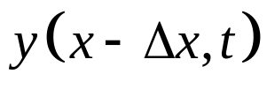
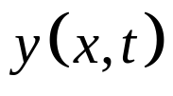
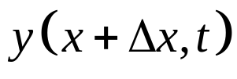
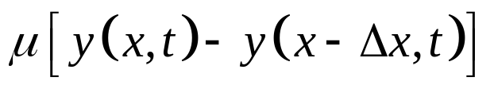
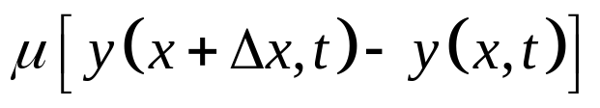
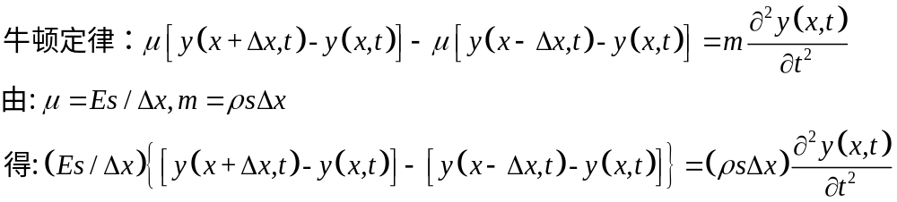
      二.细棒中的波动方程
细棒中每一个质元，都是一个微小的弹簧振子，它们之间具有相互作用。

Slide 5
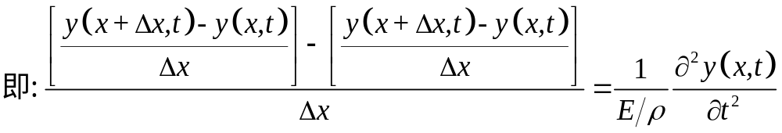
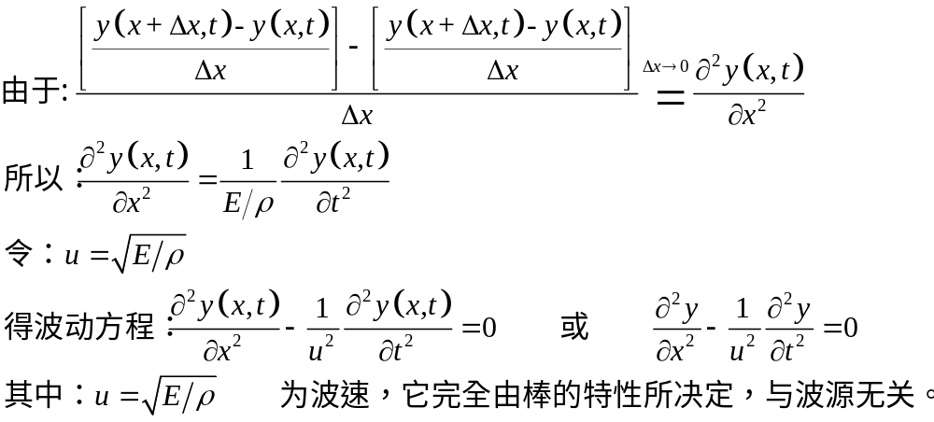

Slide 6
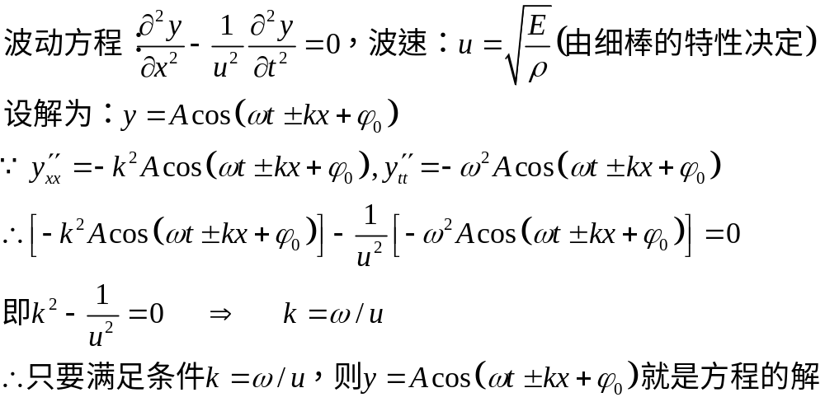
      三.波动方程的正弦波解
正弦波是波动方程的基本解，因为波动方程是线性方程，所以多个不同正弦波的叠加也是方程的解，即细棒中不但可以存在正弦波，还可以存在各种各样的叠加波。
细棒中到底存在什么波，由棒的边界条件决定，即由棒端点的波源决定。

Slide 7
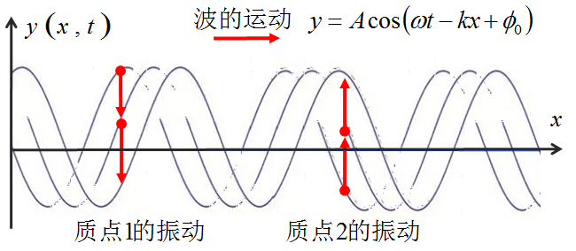
      四.正弦波的特征量
机械波，是连续分布在空间的大量质点振动的集体效应，是空间相邻质点之间相互作用的结果。机械波，不但在细棒中存在，在空气、地表和水等介质中也都存在
机械波是空间大量质点的振动，是空间不同质点，偏离平衡位置的偏移量随时间的变化。
机械波用偏移量描述，它是空间和时间的函数，空间坐标表示空间不同的质点。

Slide 8


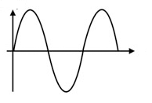

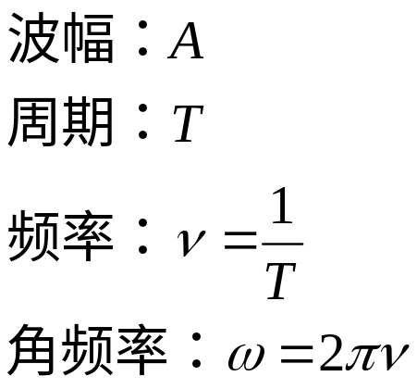


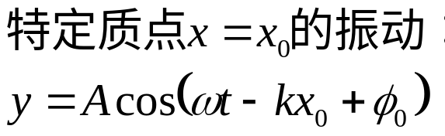
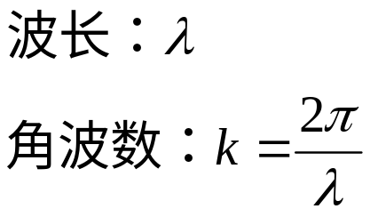

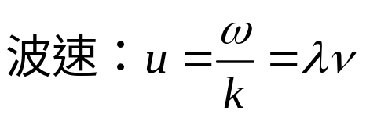

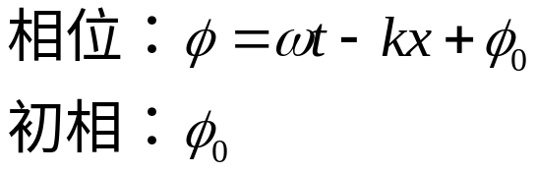
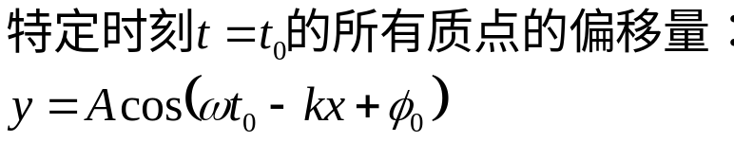

Slide 9
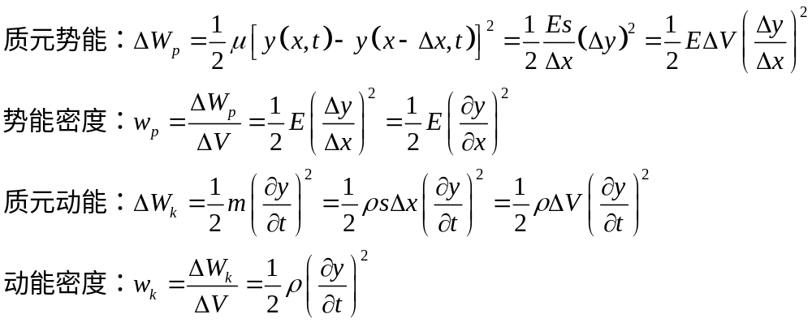
      五.机械波的能量

Slide 10
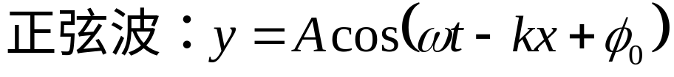
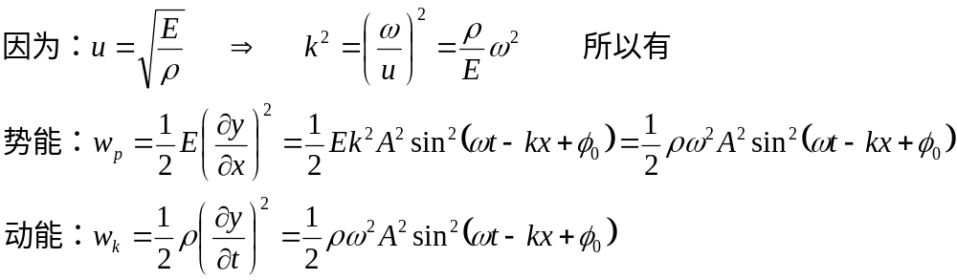
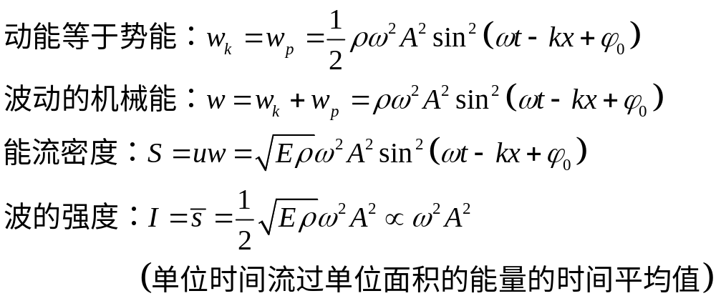

Slide 11

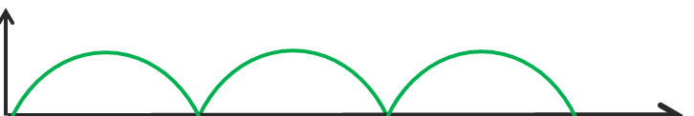





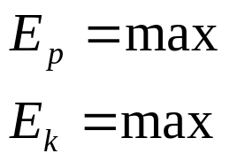
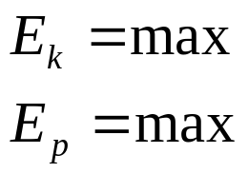
正弦波的能量交换，是相邻质元（相邻弹簧振子）之间的动能与势能的交换，本质元（本弹簧振子）的动能与势能之间没有交换，相邻质元（相邻弹簧振子）之间的能量交换，产生了波的能量传播。

Slide 12
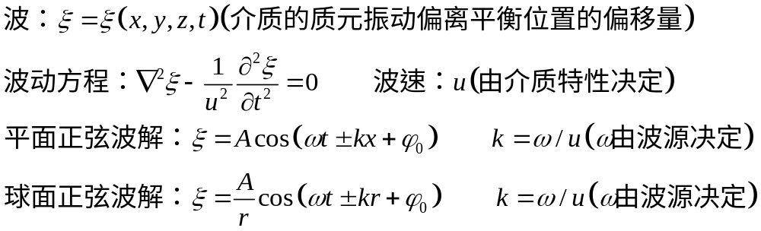
      六.一般机械波
      1.一般机械波的波动方程
      2.一般机械波的描述
波阵面（波面）：相位相同的点连成的曲面
波前：波的最前面的波阵面
波射线：波的传播方向，与波阵面垂直。
横波，是振动方向与波的传播方向 垂直的波，如水波。
纵波，是振动方向与波的传播方向平行的波，如声波。

Slide 13
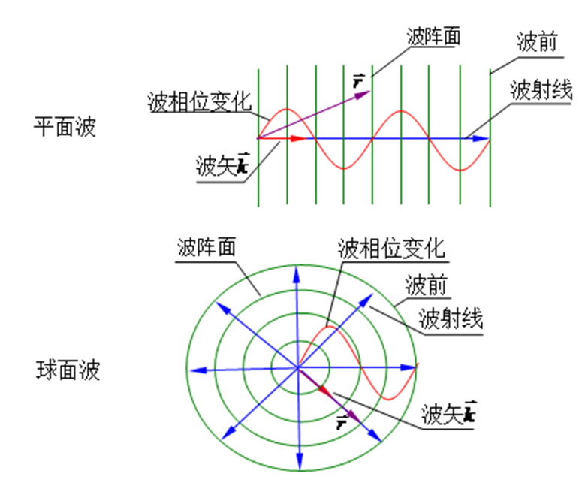

Slide 14
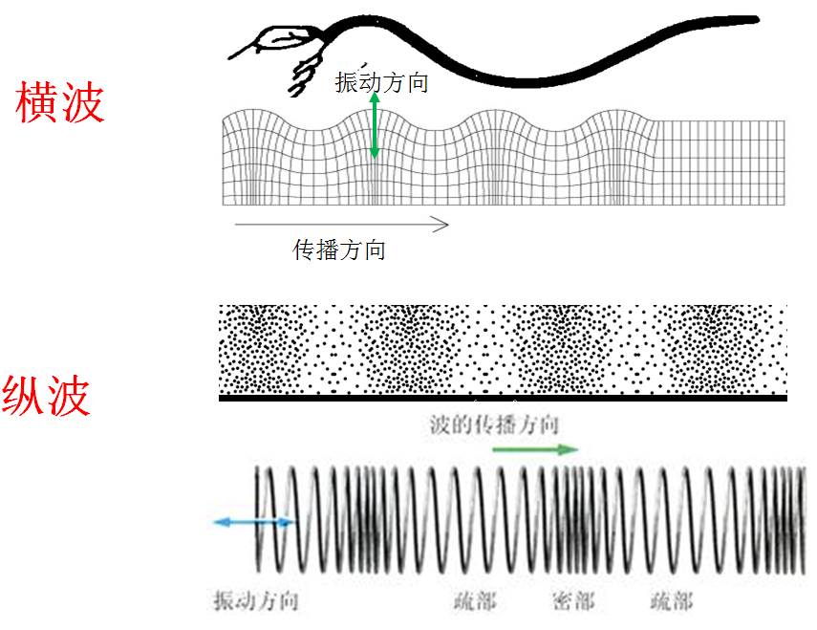

Slide 15

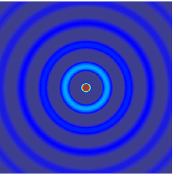
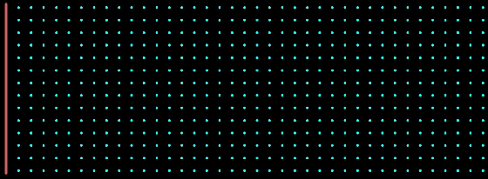
§2 波的传播
      一.波的产生和接收
介质中的机械波，是波源质元振动，通过介质相邻质元的相互作用，使介质其它质元产生振动的过程，即介质中的机械波是波源振动的传播过程。
水波-横波
声波-纵波
波源

Slide 16
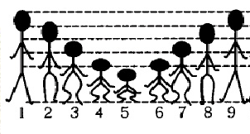
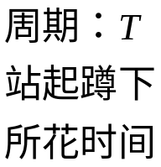
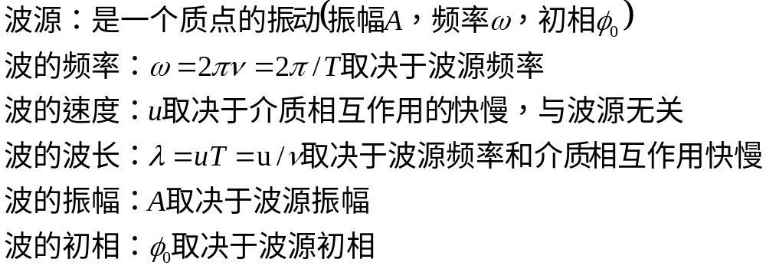

Slide 17
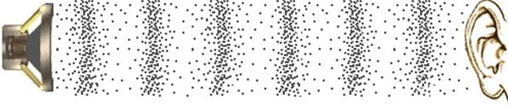
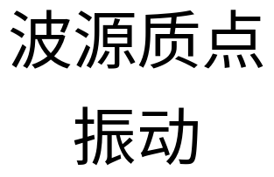
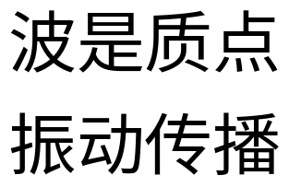
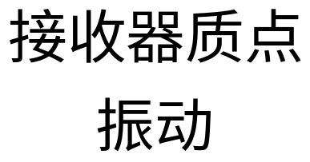
波的接收：是波传播到接收器，引起接收器质点的振动，所以波的接收，就是接收器处介质的质点振动。

Slide 18
      二.波传播的基本原理
波的独立性原理：多列波在同一个介质空间里传播时，各列波都将保持其原有的频率、波长、振动方向、传播方向等特性不变，不受任何影响地传播。
波的叠加原理：两列波在介质空间同一点相遇，该点处的波是这两列波的叠加，波在某一点的叠加，是该点多个振动的叠加。
波的分解：任何一个波都可以分解成多个简谐波，即波的傅立叶分解。
波的传播原理：由于相邻介质之间的相互作用，波源的振动引起相邻介质的振动，它们进一步又引起更远介质的振动，从而就形成了波。因此，波就是振动的传播，波在空间任何一点的振动就是后面波的波源。

Slide 19
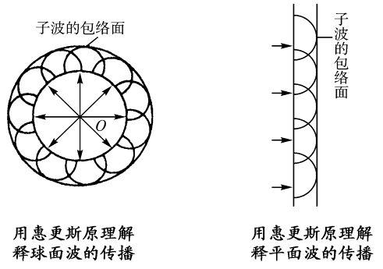
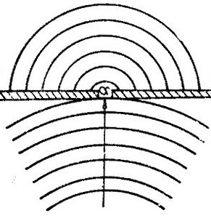
惠更斯原理：在波的传播过程中，波阵面（波前）上的每一点都可以看成是发射子波的波源，在其后的任一时刻，这些子波的包迹就成为新的波阵面。

Slide 20
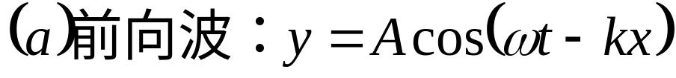
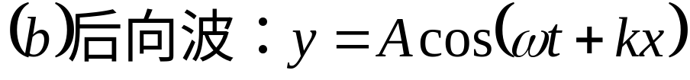
      三.波的传播行为
      1.行波

Slide 21
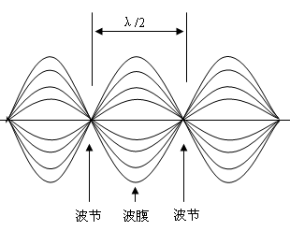
      2.驻波
驻波：一个前向波和一个等幅的后向波叠加形成驻波
波节：它永远不动。
波腹：它不断振动，同一波腹空间各点的振动相位相同，相邻波腹相位相反，振动频率都相同。
波节相距半波长，波腹也相距半波长，波节与波腹相距四分子一波长。
驻波没有能量传播，波速为0。

Slide 22
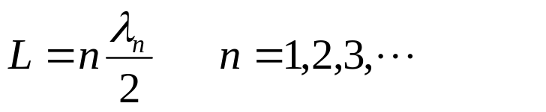
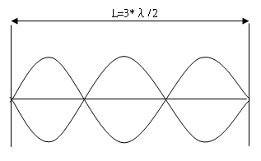
驻波形成：两端固定的弦，拨动弦时，波在弦两端反射而形成两列反向转播的波，它们叠加后就形成了驻波。形成驻波的条件，是两端一定为波节，因为弦两端固定

Slide 23
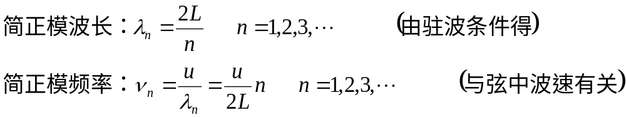



简正模式：弦拨动时，可以形成无穷多种简谐振动方式，叫做简正模。
弦中最低频叫基频（基音），它取决于弦本身的特性。其它频率叫谐频（泛音），它们是基频的n 倍。
激发：基频和各种谐频可以同时存在，它们的幅度大小取决于弦的驱动条件-拨动方式。当弦的驱动频率接近某个简正频率时，弦将激发这个简正摸模，并且幅度将很大，其他模式几乎不激发，

Slide 24


      3.波的反射与折射
波从一种介质传播到另一种介质时，分界面上波将发生反射。密度大的介质叫波密介质，密度小的叫波疏介质。
波从波密介质传播到波疏介质反射时，反射波与入射波的相位相同。
波从波疏介质传播到波密介质反射时，反射波与入射波的相位相反，称为半波损失。
波疏介质
波密介质

Slide 25









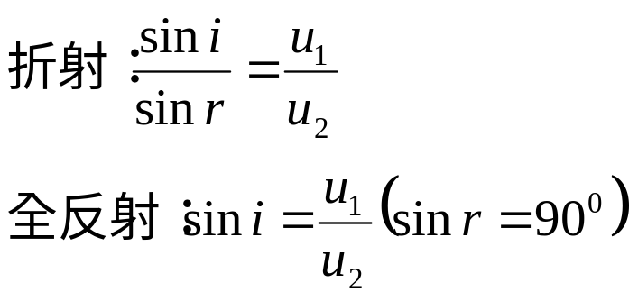








由惠更斯原理可以推得反射定律。
波从一种介质传播到另一种介质时，在两介质的分界面上，波将发生折射，由惠更斯原理可以推得折射定律。

Slide 26



      4.波的干涉
两列同频率、同振动方向、同相位或固定相位差的波叫相干波，两相干波，可以由惠更斯原理从一个波源获得。

Slide 27






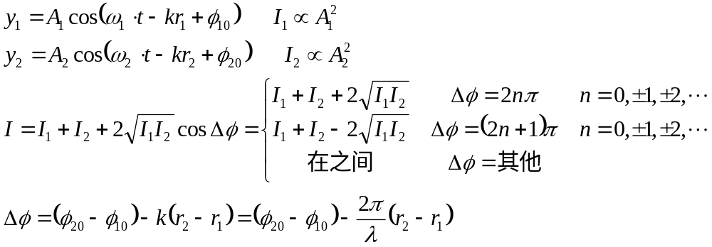
两列相干波的叠加，产生干涉现象，干涉使波的能量在空间上的分布产生强弱变化，这种变化叫干涉条纹。

Slide 28
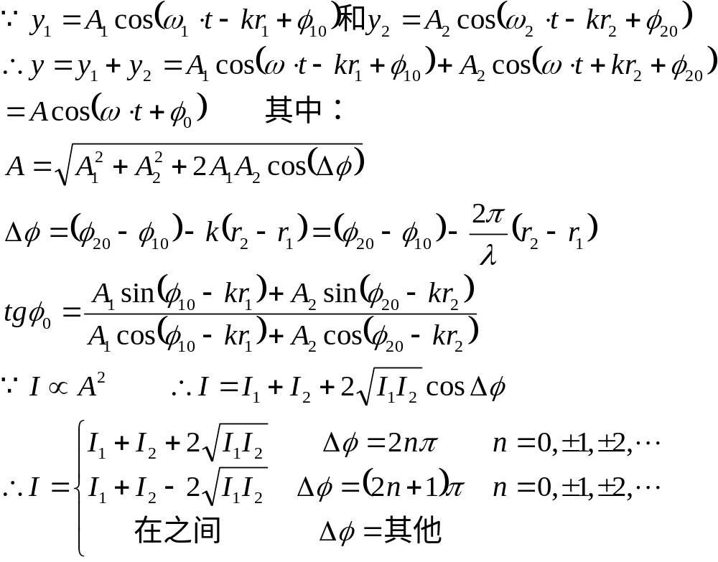
相干波叠加计算

Slide 29
      5.波的衍射
当波在传播过程中遇到障碍物时，波的传播方向将发生改变，它可以绕过障碍物进行传播，这种现象叫波的衍射或绕射。
根据惠更斯原理，当波阵面到达狭缝时，缝的各处成为子波源，这些子波的包迹不再是平面，而是球面，从而使波的传播方向发生了改变。由于这些子波是相干叠加，所以波的能量在空间将产生强弱变化，这就是衍射原理。能量在空间上的强弱变化，叫做衍射图案或衍射条纹。

Slide 30
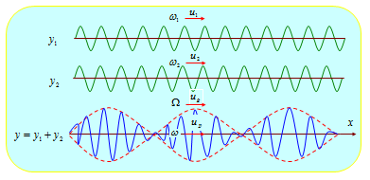


      6.相速和群速
频率差很小的两个波的叠加波，具有两种波速，它们分别是相速和群速。线性介质中，群速等于相速，非线性介质中群速不等于相速。相速可以超光速，群速不可能超光速，能量和信号传播的速度是群速，所以能量和信号的传播速度不能超光速。

Slide 31
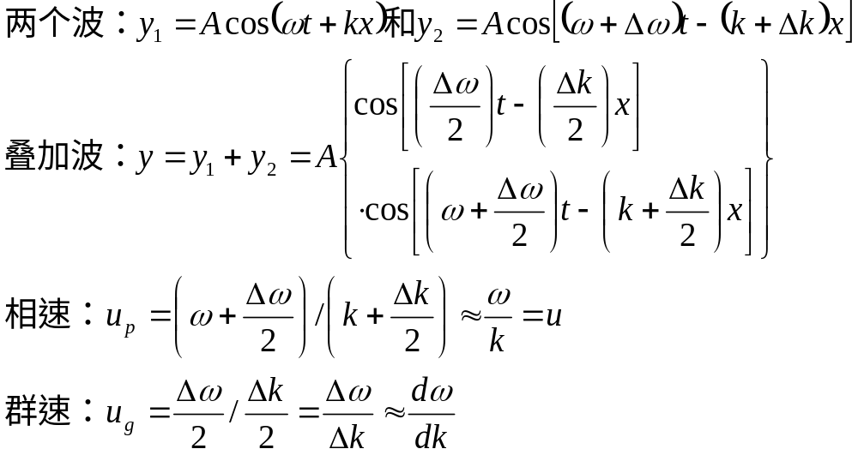


线性介质，不同频率的波具有相同的波速
非线性介质中，不同频率的波具有不同波速

Slide 32

      7.波的衰减
由于介质阻尼耗散作用，波的能量有一部分会被介质吸收，使得波在传播过程中会产生衰减。

Slide 33
§3 多普勒效应
      一.多普勒效应
波源，介质和接收器都是静止的时候，波源的频率，波的频率和接受器的频率都是相同的。

Slide 34








当波源，介质和接收器有相对运动时，波源的频率，波的频率和接受器的频率都是不相同的，这种现象叫多普勒效应。在介质参照系中的多普勒效应为：

Slide 35


多普勒效应推导：

Slide 36






      二.多普勒效应的各种情况
波源与接收器接近时，接收频率高于波源频率（紫移），波源与接收器远离时，接收频率低于波源频率（红移）

Slide 37






      二.电磁波的多普勒效应
电磁破也有多普勒效应，其效应与相对论有关，所以它与机械波多普勒效应不同。另外，电磁波不但有纵向多普勒效应，还有横向多普勒效应，而机械波只有纵向多普勒效应。电磁波多普勒效应也是波源与接收器接近时，接收频率高于波源频率（紫移），波源与接收器远离时，接收频率低于波源频率（红移），电磁波多普勒效应只跟相对速度有关。

Slide 38







      三.冲激波
ut

Slide 39
§4 声波
      一.声波
声波是弹性介质中的机械波，是频率为10⁻³-10¹¹Hz的纵波，是空气振动造成压强振动变化的压强波。

Slide 40


声波分类和声强级
可闻声波：其频率为20-20kHz。
超声波：其频率20k-10⁸kHz 。
次声波：频率10⁻³-20Hz

Slide 41


      二.超声波的粉碎作用
超声波，波长短，频率高，而声压正比于频率，所以在波长很短的空间范围有很大压强变化，可在很短的波长范围对物体进行撕扯，而产生粉碎作用。另外高频超声波具有很好的聚焦作用，可以在很小的范围，以高强度进行粉碎作用。

Slide 42


      三.声纳探测和次声波通信
声纳探测：一定频率的声波具有光波一样的作用，可通过声波反射进行探测。
次声波的绕射：次声波波长很长，只有遇到很大的物体才会反射。
次声波的衰减：次声波衰减很小，可以传播很远的距离。
次声波海洋通：次声波无反射，衰减很小，因此次声波最适合于海洋通信。

